Slide 1
PLANIFICACIÓN PARA CLASE VIRTUALES SEMANA N° 31 FECHA: MARTES 27 de OCTUBRE CURSO: 5° A ASIGNATURA: MATEMÁTICA
Colegio Jean Piaget
Mi escuela, un lugar para aprender y crecer en un ambiente seguro y saludable

Slide 2
ASIGNATURA /CURSO | MATEMÁTICA/5° BÁSICO
NOMBRE DEL PROFESOR/A | Constanza Estefani Barrios Valenzuela
PROFESORA DIFERENCIAL | Estrella Letelier
OBJETIVO DE APRENDIZAJE PRIORIZACIÓN NIVEL 1 | DESAFÍO DEL DÍA: OA 6. Resolver problemas rutinarios y no rutinarios que involucren las cuatro operaciones y combinaciones de ellas: • que incluyan situaciones con dinero • usando la calculadora y el computador en ámbitos numéricos superiores al 10 000 CLASE OA 14. Descubrir alguna regla que explique una sucesión dada y que permita hacer predicciones.
INDICADORES DE EVALUACIÓN PARA OA | INDICADORES OA 14: › › Describen, oralmente o de manera escrita, un patrón dado, usando lenguaje matemático, como uno más, uno menos, cinco más. › Describen relaciones en una tabla o un gráfico de manera verbal. INDICADORES OA 6: › Evalúan la solución de un problema en su enunciado. Explican la estrategia utilizada para resolver un problema.
CONTENIDO | Secuencias y patrones (Algebra)
OBJETIVO DE LA CLASE | Establecer la relación entre los valores de un patrón en una tabla.
EVALUACIÓN FORMATIVA | Se evaluará a través del ticket de salida Evaluación Formativa Monitoreo a partir de participación en clases virtuales.

Slide 4
Importante:
Cuándo esté la animación de un lápiz, significa que debes escribir en tu cuaderno
Cuándo esté esta animación de una cámara fotográfica, significa que debes mandar reporte sólo de esa actividad (una foto de la actividad)
Cuándo esté esta animación de un libro, significa que debes trabajar en tu libro de matemática.
Cuándo esté esta animación de un signo de pregunta, significa que debes pensar y analizar, sin escribir en tu cuaderno. Responder de forma oral.

Slide 5
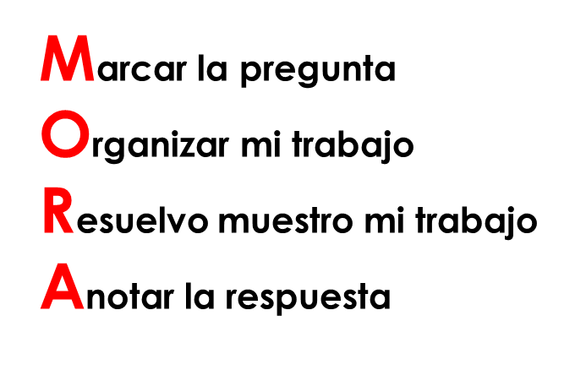
Desafío matemático: ¡Juguemos! ¡Atentos!
M:
O: | R:
A:

Slide 6
Para comenzar la clase y activar tus conocimientos, responde en forma oral, las siguientes preguntas:
ACTIVANDO NUESTROS CONOCIMIENTOS
¿Qué es el álgebra?
¿Qué es un patrón?
¿Qué es una secuencia?
¿Un término?

Slide 10
¿Cuántos cuadrados habrán en el quinto paso?

Slide 11
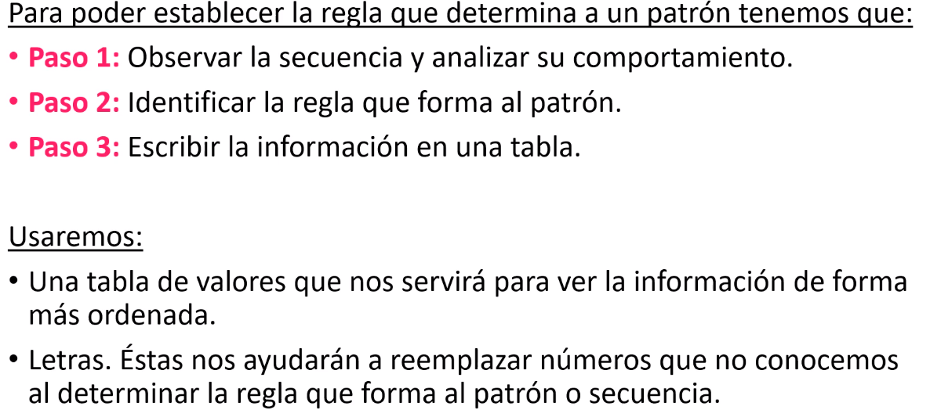
Recordemos…

Slide 12
ALERTA
ALERTA
ALERTA
¡Gánate un punto resolviendo el problema relacionado con el desafío inicial! Puedes ver tu puntaje obtenido en tu correo

Slide 13
¡ALERTA!
Escribe en tu cuaderno la cifra con palabras. Si está correctamente escrita te ganas un punto.

Slide 14
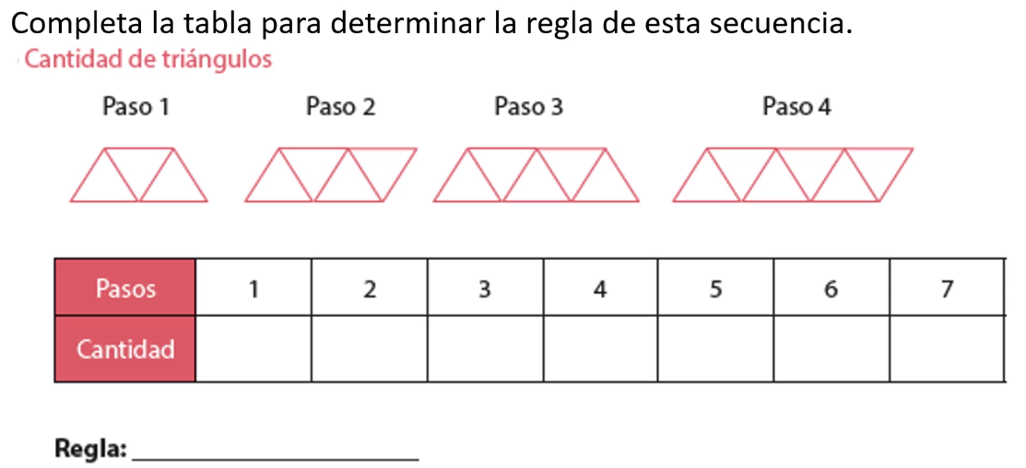
Observemos el siguiente ejemplo:

Slide 15
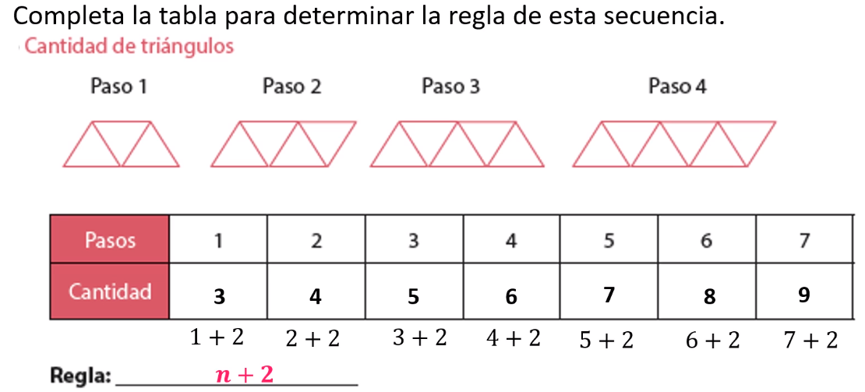
Revisemos

Slide 16
¡Ahora tú!

Slide 17
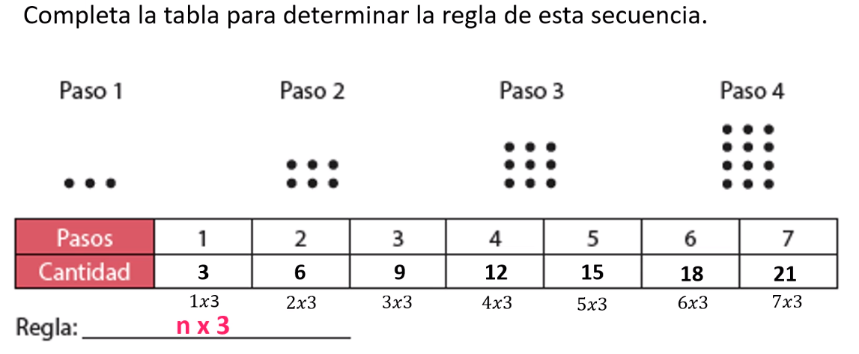
Revisemos…

Slide 18
¿Qué aprendimos hoy?

Slide 19
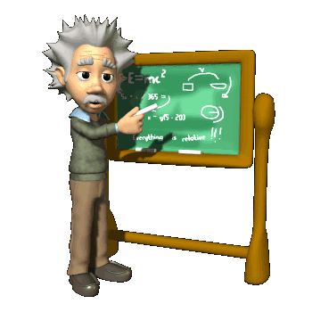
ACTIVIDAD:
Realiza las actividades 3 y 4 de las página 39 del cuaderno de trabajo (libro delgado)

Slide 20
Página: 39

Slide 21
Página: 39

Slide 22
TICKET DE SALIDA Semana 31 Matemática 5°
Para responder el ticket de salida haz clic en el siguiente enlace:
https://forms.gle/Fjn6f2e3K74qVCBm7
Si no puedes ingresar al ticket de forma virtual, solicita a la profesora el ticket en PDF
Correo: constanza.barrios@colegio-jeanpiaget.cl
Celular: 963447733

